Slide 1
网 络 安 全

Slide 2
第二章 防火墙应用
2
2.1
Iptables
2.2
Cisco PIX

Slide 3
Iptables
2.1
Iptables是Linux下基于内核的包过滤防火墙，功能非常强大。
优点：
更好的与Linux内核集成，有更高的速度和可靠性；
可以跟踪数据包的状态;这意味着防火墙会跟踪每个通过它的链接，查看数据流的内容，来判断是否违反规则；
可以基于MAC地址和TCP报文头的标志位来过滤；
支持级别日志；
更好的NAT功能；
更好的与web代理集成，如Squid；
可以有限的防范Dos攻击；

Slide 4
Iptables简介
Iptables将数据的传输分为三中链路
  OUTPUT(从内部网络流出的数据)
  INPUT(从外网流入的数据)
  FORWARD(需要转发的数据)
Iptables处理数据分为四种状态
DROP(丢弃) ACCEPT(接受)
REJECT(弹回) LOG(日志)
Iptables基本命令
-A 添加一条规则 -D 删除一条规则
-L 显示所有规则

Slide 5
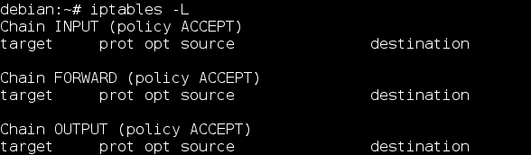
Iptables配置
Iptables默认的配置情况

Slide 6
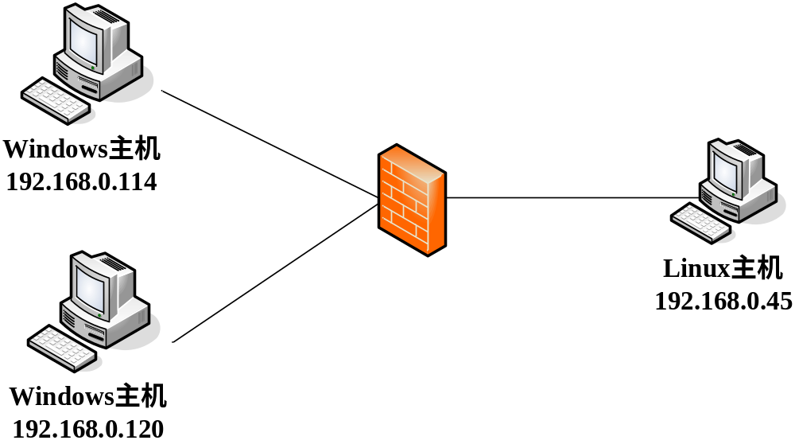
实验环境
ping 192.168.0.45
ping 192.168.0.45
iptables –A INPUT –s 192.168.0.114 –j DROP
协议 | 源地址 | 源端口 | 目的地址 | 目的端口 | 行为 | 方向
协议 | 源地址 | 源端口 | 目的地址 | 目的端口 | 行为 | 方向
Tcp | 192.168.0.114 | Any | 192.168.0.45 | Any | DROP | IN

Slide 7
Cisco PIX防火墙
2.2
防火墙通常具有至少3个接口
内部区域(内网)
通常就是指企业内部网络或者是企业内部网络的一部分。
外部区域(外网)
外部区域通常指Internet或者非企业内部网络。它是互连网络中不被信任的区域。
DMZ是一个隔离的网络，或几个网络。
位于DMZ中的主机或服务器被称为堡垒主机。一般是Web服务器，Mail服务器等。DMZ对于外部用户通常是可以访问的，这种方式让外部用户可以访问企业的公开信息，但却不允许他们访问企业内部网络。
Notes:
它是互连网络的信任区域，即受到了防火墙的保护。
当外部区域想要访问内部区域的主机和服务，通过防火墙，就可以实现有限制的访问。

Slide 8
（1）进入配置模式
pixfirewall > enable (进入特权模式)
password：******
pixfirewall # config t (进入配置模式)
附：可以通过disable、exit、quit命令退出特权模式
Notes:
在众多的企业级主流防火墙中，Cisco PIX防火墙是所有同类产品性能最好的一种。Cisco PIX系列防火墙目前有5种型号PIX506，515，520，525，535。其中PIX535是PIX 500系列中最新，功能也是最强大的一款。它可以提供运营商级别的处理能力，适用于大型的ISP等服务提供商。但是PIX特有的OS操作系统，使得大多数管理是通过命令行来实现的，不象其他同类的防火墙通过Web管理界面来进行网络管理

Slide 9
（2）定义安全级别
在缺省情况下e1的名字是inside，e0的名字是outside
nameif语法：
nameif hardware_id if_name
security_level
nameif eth0 outside 1
nameif eth1 inside 99
范围是1-99
外网的安全级别最低，内网的安全级别最高
指定一个边界接口
如ethernet1、ethernet2

Slide 10
（3）激活网络端口
interface语法：
Interface hardware_id hardware_speed
例：interface ethernet0 auto
interface ethernet1 auto

Slide 11
（4）配置内外端口
ip address语法：
ip address if_name ip_address [netmask]
例：ip address inside 192.168.0.1
ip address outside 122.204.142.1
为接口分配的
ip地址
网络掩码

Slide 12
（5）网络地址翻译
nat语法：
nat (if_name) nat_id local_ip [netmask]
global语法：
global (if_name) id global_ip
例：
nat (inside)1 0 0(nat 1 0.0.0.0 0.0.0.0)
global (outside) 1 122.204.142.201

Slide 13
(6) 设定下一跳的地址
route命令：
route if_name ip_address netmask
Gateway_ip
例：route outside 0 0 122.204.142.1
网关路由器ip
缺省情况下为0
缺省情况下为0

Slide 14



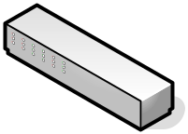
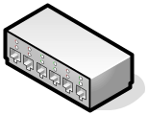

外部网络122.204.142.0
该网络的网关为122.204.142.1
网络内的主机ip地址为122.204.142.2—122.204.142.254
122.204.142.201
192.168.0.1
192.168.0.89
192.168.0.126
192.168.0.119
192.168.0.11

Slide 15
谢 谢！

